Slide 1

Análisis Datos Titanic
Tasa mortalidad

Slide 2
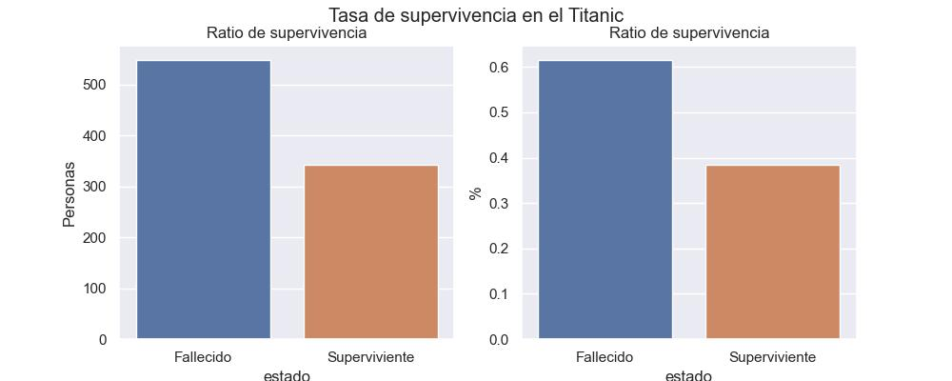
Alta tasa de mortalidad
Analizando la cantidad de supervivientes se produjo una alta mortalidad

Slide 3
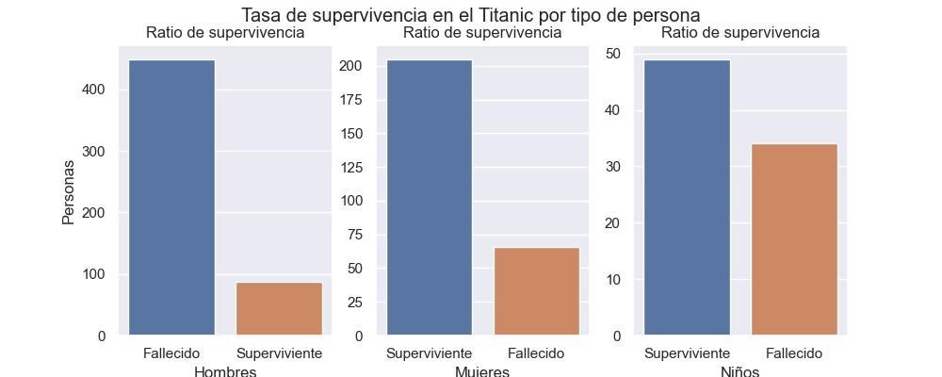
Análisis por género y edad
La tasa de supervivientes es mucho mayor en mujeres. Parece que la máxima “Las mujeres y niños primero” podía ser una razón.
Los niños no obstante tienen un ratio mas similar de supervivencia y fallecimiento lo que no concuerda con esto.

Slide 4
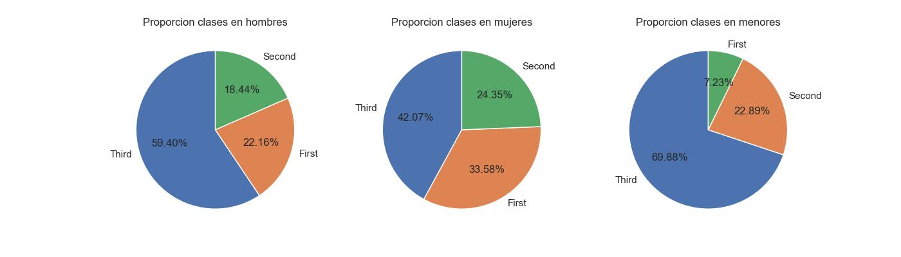
Análisis de la clase del pasaje
La mayoría de los niños viajaban en tercera clase. Puede explicar el ratio similar de fallecimiento y supervivencia que se revisaba en el análisis por género

Slide 5
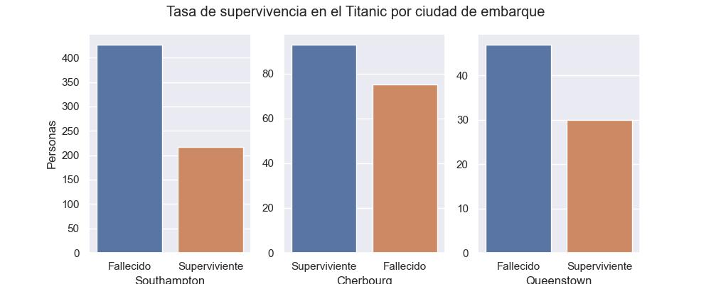
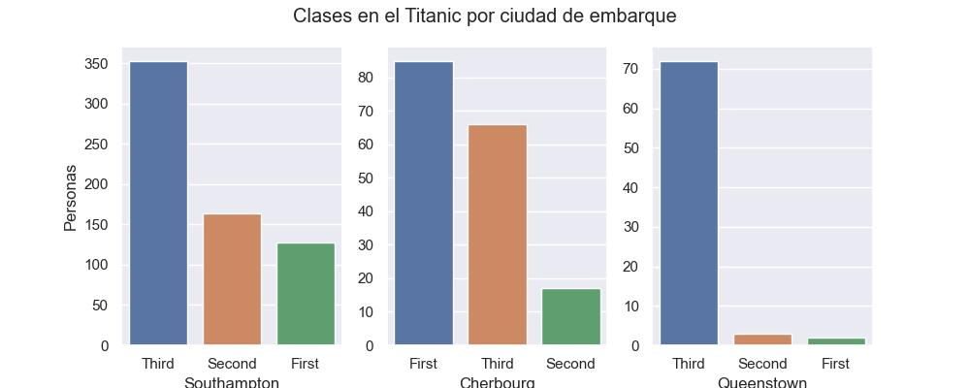
Análisis de supervivencia por embarque
La tasa de supervivencia es mayor en Cherbourg que en Queenstown y Southampton.
Si analizamos las clases de embarque vemos que hay una relación entre el puerto y la clase y por ende entre el puerto y la supervivencia

